Slide 1
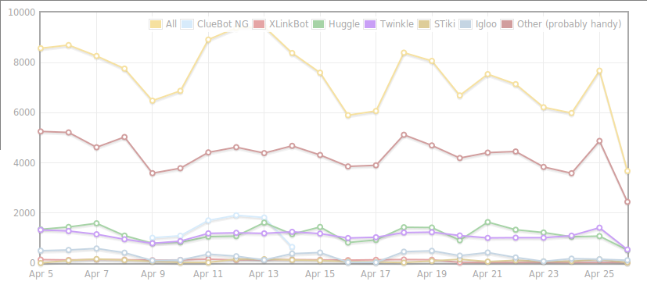
Generación de estadísticas en MediaWiki:
Un caso práctico con Wikipedia
Manuel Palomo y Emilio Rodríguez
!BarraLibreCamp, 27 de mayo de 2011
Universidad de Cádiz

Slide 2
¿Qué es MediaWiki?
Motor wiki avanzado y estable (inicio 2002)
  Permite modificar las páginas del sitio web
PHP+MySQL, libre, traducido a 300 idiomas
Lo usan la mayoría de wikis de Internet
Es ampliable con extensiones (hay cientos)
Ejemplos:
  Wikipedia (http://wikipedia.org)
  Wikia (http://www.wikia.com)
  Wikis de la OSLUCA (http://osl.uca.es/wikis)

Slide 3
¿Por qué importan las estadísticas?
Ayudan a comprender cómo funciona un wiki
Vemos dónde destacamos y dónde no
Wikis asignaturas: ayudan a evaluar alumnos
  WikiHaskell, WikiRA, WikiCE
Ayudan a buscar soluciones y mejorar en el futuro
  ¿Usuarios se van? ¿Por qué?
For fun (por diversión)

Slide 4
Tipos de estadísticas
Nativas de MediaWiki
  Special:Statistics
    Son bastante limitadas
Generadas por el usuario
  Usando datos crudos extraidos del wiki
  Usando herramientas sobre estos datos:
    Herramientas genéricas
    Herramientas específicas
  Llegan hasta donde tú quieras llegar

Slide 5
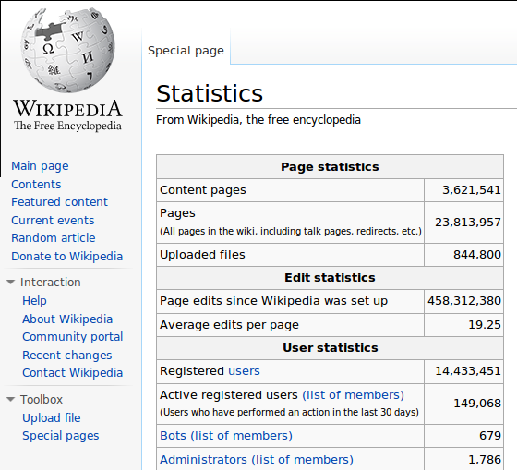
Estadísticas nativas
Special:Statistics
Número de:
  Páginas
  Usuarios
  Imágenes
  Ediciones
Cosas sencillas como número de enlaces, ediciones por categorías, no las da
http://en.wikipedia.org/wiki/Special:Statistics

Slide 6
Estadísticas nativas
Estadísticas nativas aplicadas a Wikipedia
  +18 millones de artículos
  +250 idiomas
  +1000 millones de ediciones en 10 años
  +28 millones de usuarios registrados
  +10 millones de imágenes libres en Commons
  +200 mil ediciones al día
    imagina un proyecto con esos commits al día

Slide 7
Estadísticas generadas por usuario
1) Obtener los datasets
  Dumps XML (http://dumps.wikimedia.org)
  API (http://en.wikipedia.org/w/api.php)
  Base de datos en vivo (shell access)
2) Herramientas genéricas
  R (te haces tus propios scripts)
  Python + MatPlotLib + NumPy
3) Herramientas específicas
  HistoryFlow, WikiXRay, StatMediaWiki, EvalMediaWiki

Slide 8
HistoryFlow

Slide 9
WikiXRay

Slide 10
StatMediaWiki

Slide 11
EvalMediaWiki

Slide 12
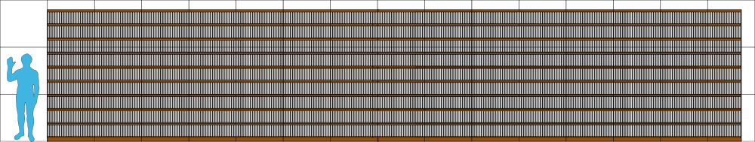
For fun
No todo son estadísticas para investigación. Algunos ejemplos divertidos:
  Contador en vivo de ediciones a Wikipedia
    http://toolserver.org/~emijrp/wikimediacounter/
  Geolocalización de editores anónimos
    http://www.lkozma.net/wpv/index.html
  Wikipedia en inglés (3.5M) si se imprimiese
http://en.wikipedia.org/wiki/File:Size_of_English_Wikipedia_in_August_2010_%28L%29.svg

Slide 13
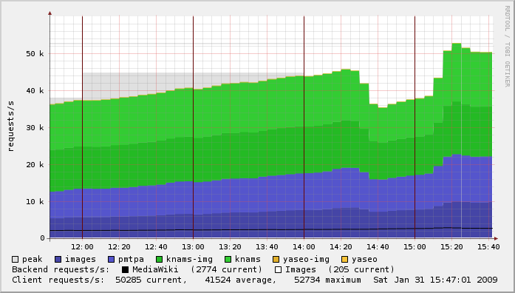
For fun
Error de Google deja sin visitas a Wikipedia
http://emijrp.blogspot.com/2009/01/el-25-de-los-hits-vienen-de-google.html

Slide 14
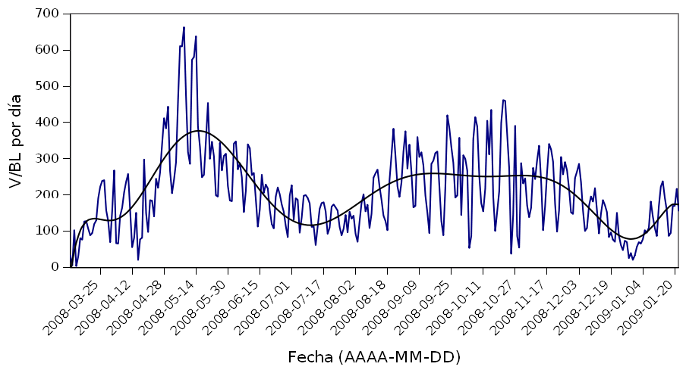
For fun
En verano y fines de semana, vandalismo cae
http://emijrp.blogspot.com/2009/04/la-sociologia-del-vandalismo.html

Slide 15
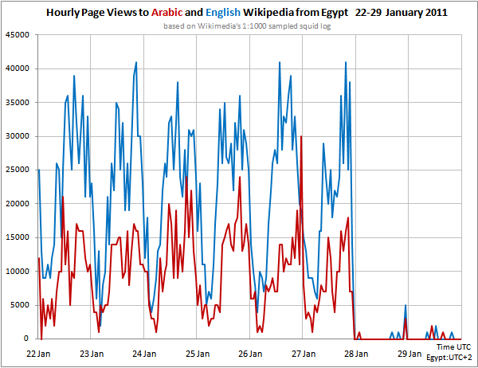
For fun
Cada vez que Google cambia el logo, hay que proteger el artículo relacionado porque lo vandalizan en masa
Corte de Internet en Egipto = ~ 0 visitas
http://infodisiac.com/blog/2011/01/egypt-internet-switched-off/

Slide 16
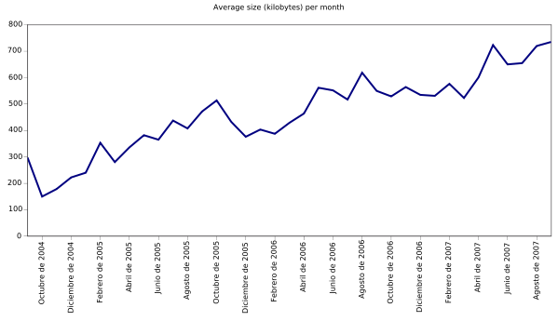
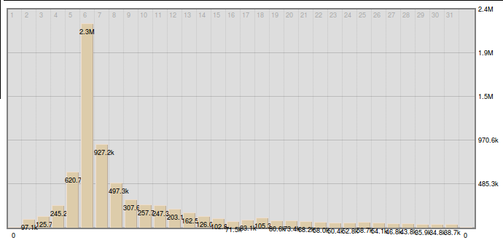
For fun
Mejoran las cámaras...
...imágenes más KB
Evento mundial...
...visitas en masa...
...y vandalismo
http://stats.grok.se/en/200811/Barack_Obama
http://emijrp.blogspot.com/2007/10/ms-imgenes-y-mayor-resolucin.html

Slide 17
Recursos sobre wiki estadísticas
http://en.wikipedia.org/wiki/Wikipedia:Statistics
http://stats.wikimedia.org
http://infodisiac.com/blog/
http://stats.grok.se/

Slide 18
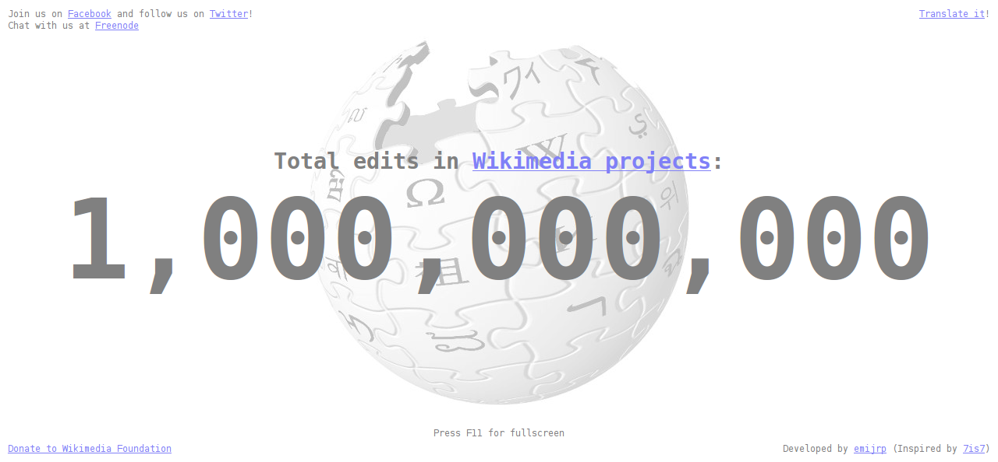
Gracias por la atención
¿Preguntas?

